Slide 1



AI 创新应用大赛
美团电商运营 · AI 助手（无api接口过渡版）
让门店美团经营截图
变成集团的经营结论
覆盖美团经营全链路的 AI 运营工作台 —— 采集、分析、创作、评价、决策五位一体
参赛作品
汇报单位
答辩人
美团电商眼科运营AI助手
爱尔眼科集团 · 门诊管理中心
王皓

Slide 2
门诊做美团，卡在三个地方
数据拿不到 · 内容做不快 · 决策靠经验
1
数据散在门店里
2
内容产能跟不上
3
判断全凭经验
28
2
60
小时
%
家辽宁门诊的经营数据，总部拿不到横向对比
写一条美团文案，还要配图、排版、凑满 5 张
的近 30 天差评没被回复（抽样）
美团「经营参谋」在每家门店的手机里，评分、曝光、转化、评价各自分散。要看全省 28 家门诊的经营评分，只能一家一家登录截图，再用 Excel 手工拼表——一个周期下来两三天，数据还没法实时。
门诊没有专职设计，暑期档、开学季、活动期文案需求集中爆发。写文案、配图、查违禁词、调整主图，一轮下来两小时起。门店没有美术资源，集团统一的品牌视觉也落不了地。
差评要不要回、怎么回、差评背后是哪类问题；团购定价该定多少、和隔壁哪家比；这月该做哪个活动、拉哪个客——全看店长个人经验。人一走，判断就断档，经验也没法沉淀成集团资产。
后果：总部只能"事后看总分"，发现不了过程问题
后果：活动期只能仓促发图，质量与合规都难保证
后果：好经验留在个人脑子里，集团拿不走
美团电商眼科运营AI助手 · 爱尔眼科集团AI创新应用大赛
02 / 15

Slide 3
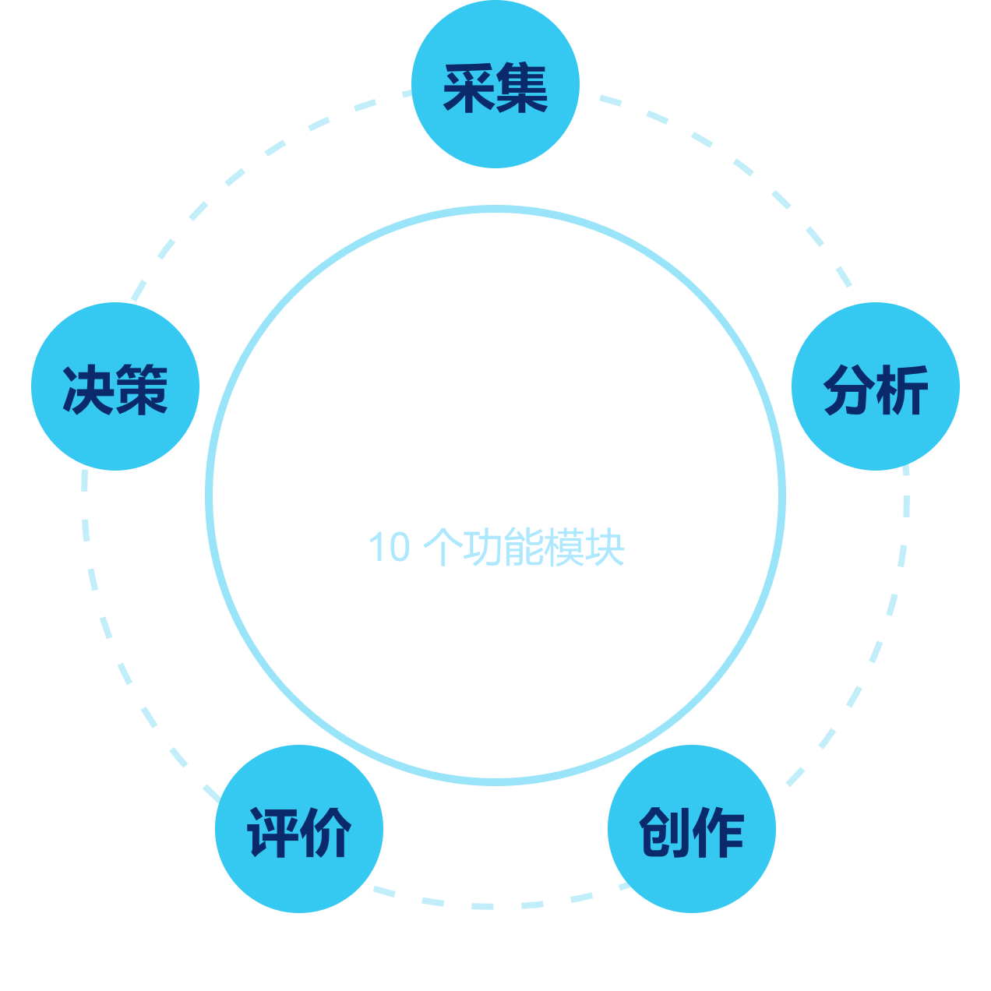
一个工作台，串起美团经营全链路
看数据 → 判问题 → 产内容 → 管评价 → 给建议
经营闭环
01
看数据
数据进来 → 结论出去 → 动作落地
经营驾驶舱汇总评分、漏斗、评价、星级四维视图
02
判问题
竞品比价 + 项目结构分析，定位定价与品类缺口
03
产内容
文案生成、套图生成、主图诊断、话术建议
04
管评价
差评智能分析 + 分级回复建议，不漏一条
全部数据来自门店真实经营参谋截图，分析结论可回溯到具体数字
给建议
05
五维运营诊断 + P0/P1 优先级行动项
美团电商眼科运营AI助手 · 爱尔眼科集团AI创新应用大赛
03 / 15

Slide 4
技术架构：轻量、可控、不中断
单文件前端 + 轻量后端 + 国产大模型
接入层
经营驾驶舱
门诊采集
竞品分析
文案生成
套图生成
主图诊断
文案优化
评价管理
运营诊断
话术建议
门店用户
应用层
前端 meituan-agent.html
后端 server.js
单文件 SPA
单文件 HTML + 原生 JS，零框架依赖，10 个功能页面 + 移动端自适应（414px 视口可直接拍照上传）
Node.js + Express，9 个业务 API 端点，负责模型编排、数据清洗与降级兜底
模型层
Seedream 图像生成
豆包视觉模型 OCR
火山引擎
套图批量生成 · 主图质量诊断 · 门店实景素材，2028×2028 出图已实测可用
经营参谋截图识别 · 5 个端点自动探测降级 · 权限开通即启用
美团电商眼科运营AI助手 · 爱尔眼科集团AI创新应用大赛
04 / 15

Slide 5
五个场景，全部对齐集团需求规格
《爱尔小龙虾美团商家版需求规格说明书 v1.0》REQ-01 ~ REQ-05
REQ-01
REQ-02
REQ-03
REQ-04
REQ-05
经营数据采集与驾驶舱
项目智能分析与竞争定价
图片与营销素材智能生成
差评智能分析与回复
流量活动与促销智能决策
经营参谋截图 / API / 页面操作三种方式采集，统一汇总至集团后台，形成 4 维经营驾驶舱
综合竞品门店评分、销量、价格带，判断项目卖得好不好、定价合不合理，识别价格缺口
总部按月提供品牌视觉模板，门店一键生成符合集团视觉规范的文案、套图与主图
支持文本粘贴与差评截图输入，OCR 提取内容后自动分类并生成分层回复建议
持续监测经营指标，识别异常波动，主动输出运营策略与活动建议
7 个界面分图上传指引
竞品门店横向对比
总部模板机制下发
差评自动分类归因
经营指标异常识别
门店 / 周期 / 数据类型三维筛选
价格带缺口识别
Seedream 批量出图
分层回复话术建议
分场景转化话术
经营评分 · 漏斗 · 评价 · 星级
高销量 / 低销量双向预警
主图构图与合规诊断
文案润色与合规检查
活动与促销策略建议
对应模块
对应模块
对应模块
文案生成、套图生成、主图诊断
对应模块
对应模块
经营驾驶舱、门诊采集
竞品分析、运营诊断
评价管理、文案优化
话术建议
美团电商眼科运营AI助手 · 爱尔眼科集团AI创新应用大赛
05 / 15

Slide 6
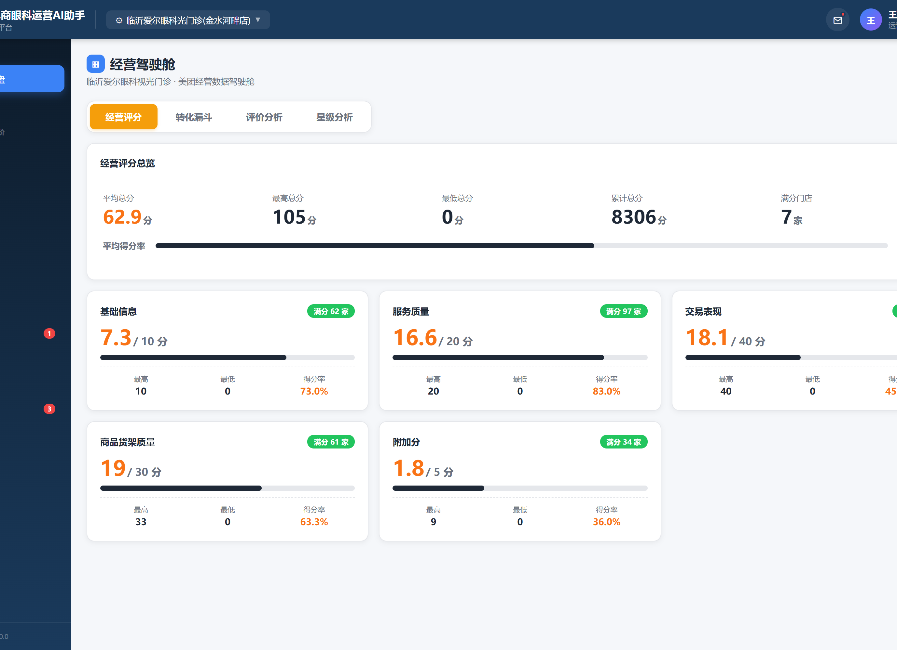
经营驾驶舱：一眼看清 7 家门店的家底
经营评分 / 转化漏斗 / 评价分析 / 星级分析 四维联动
全部门店平均总分
62.9
分
累计总分 8306 分 · 最高 105 分 · 最低 0 分
服务质量
16.6
/20
97 家满分
基础信息
7.3
/10
62 家满分
商品货架
19
/30
61 家满分
交易表现
18.1
/40
仅 21 家满分
数据源：临沂爱尔眼科金水河畔店 · 美团经营参谋真实数据
06 / 15

Slide 7
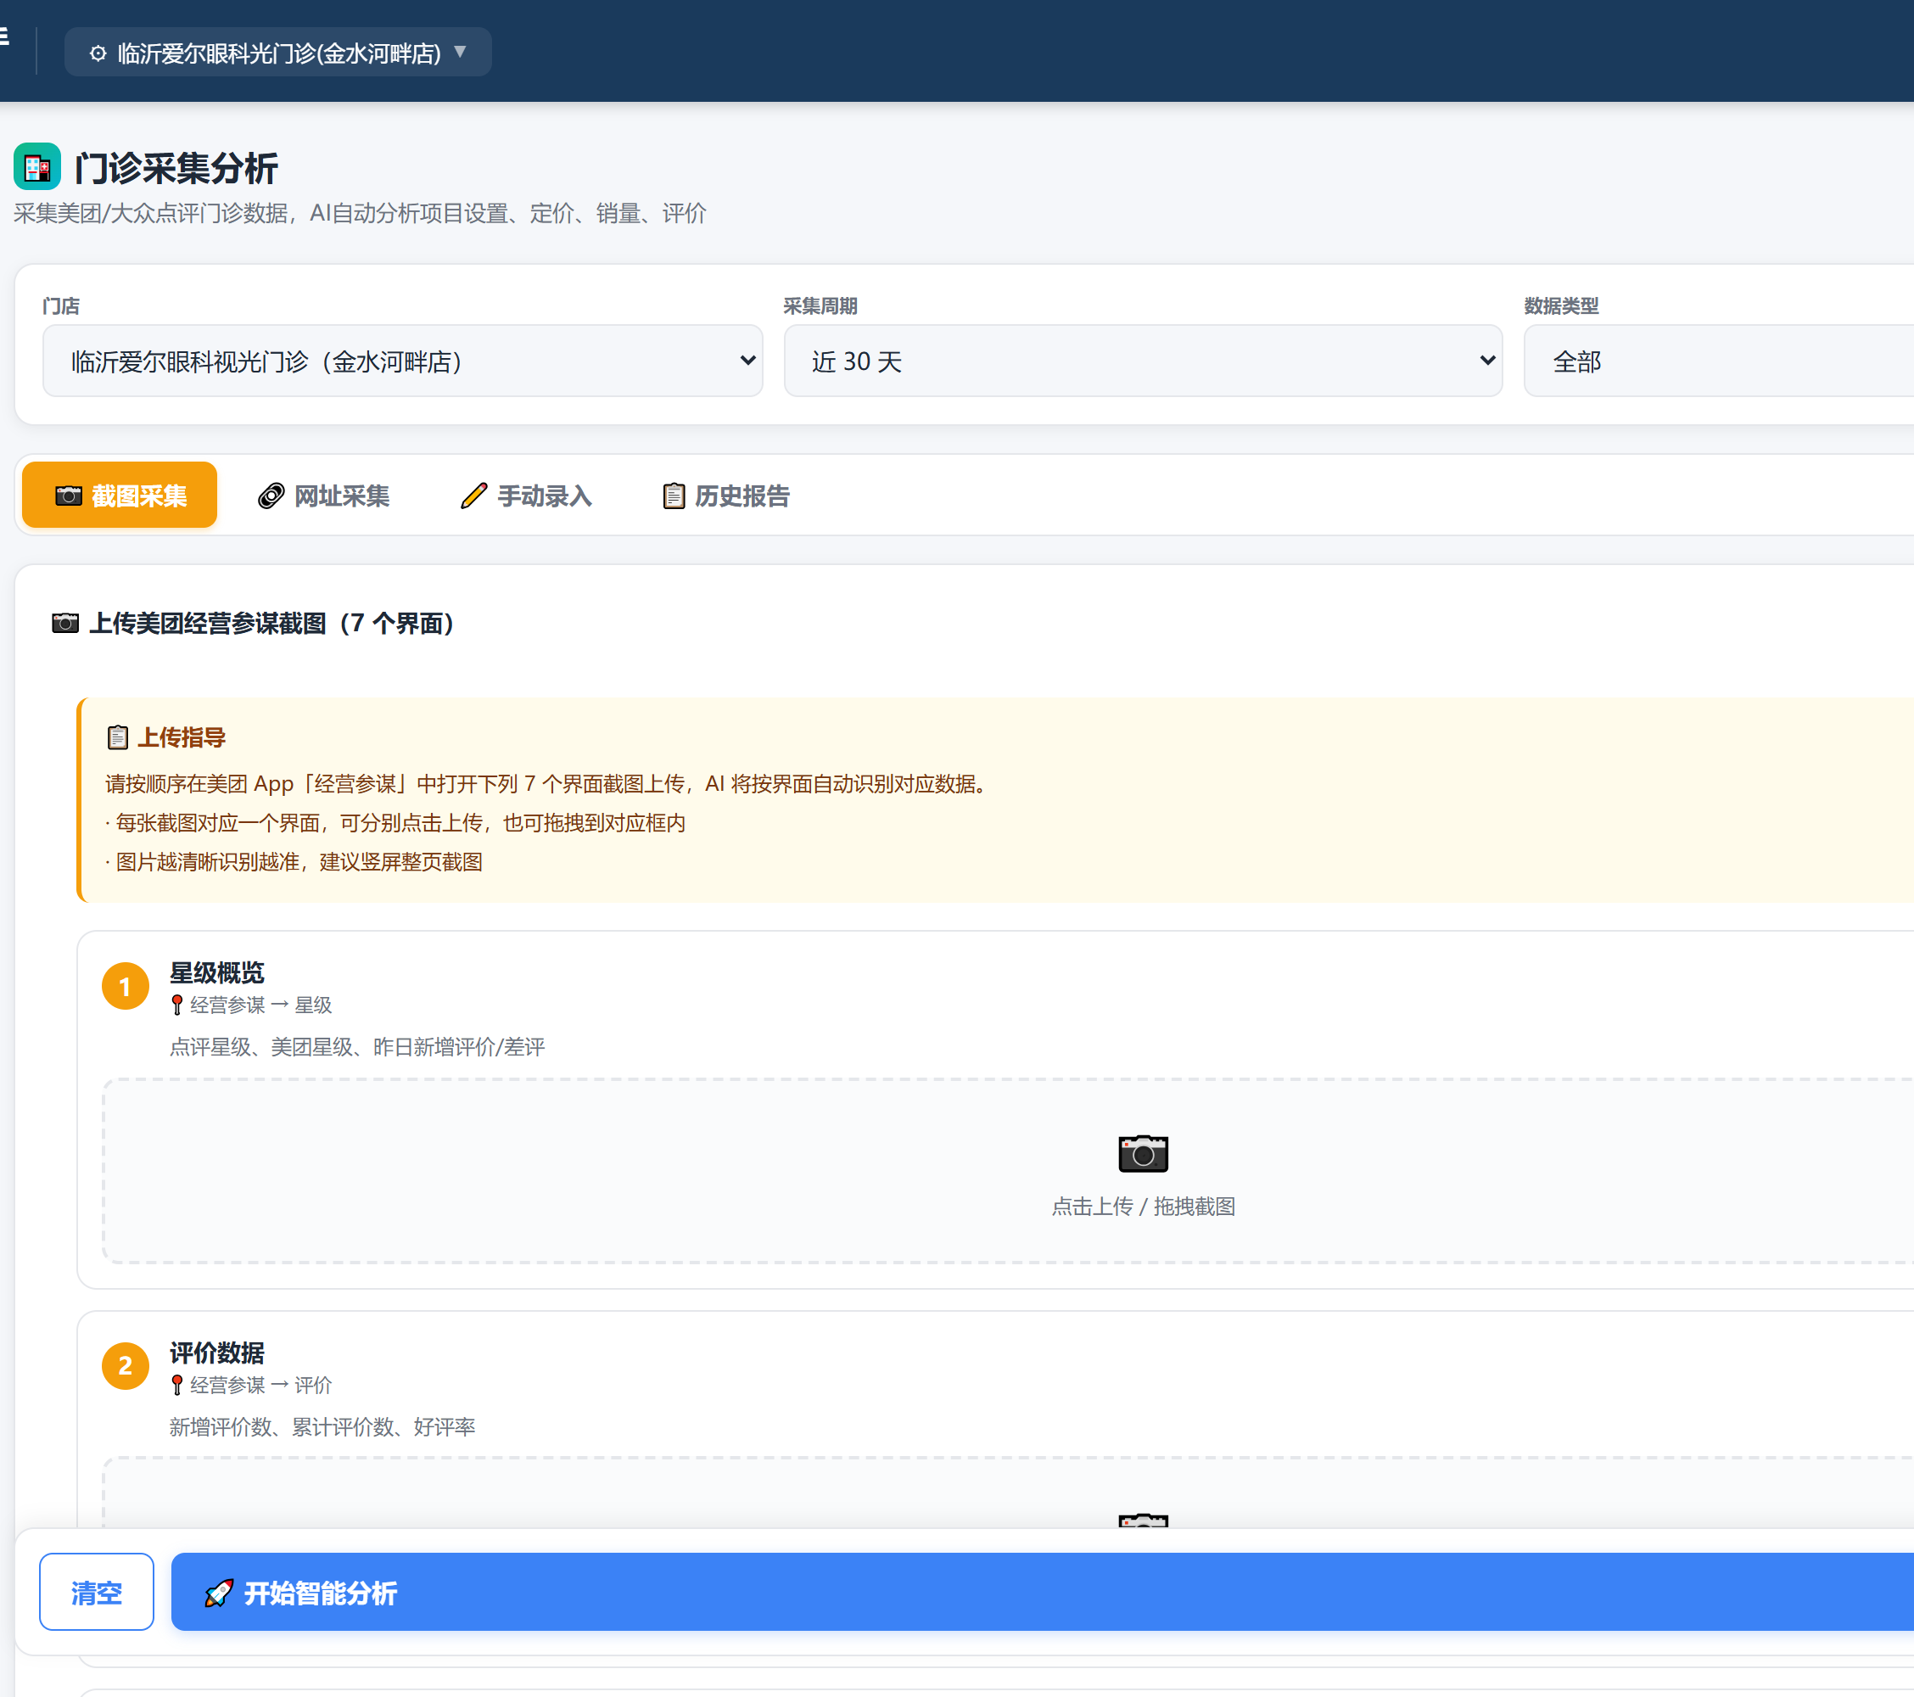
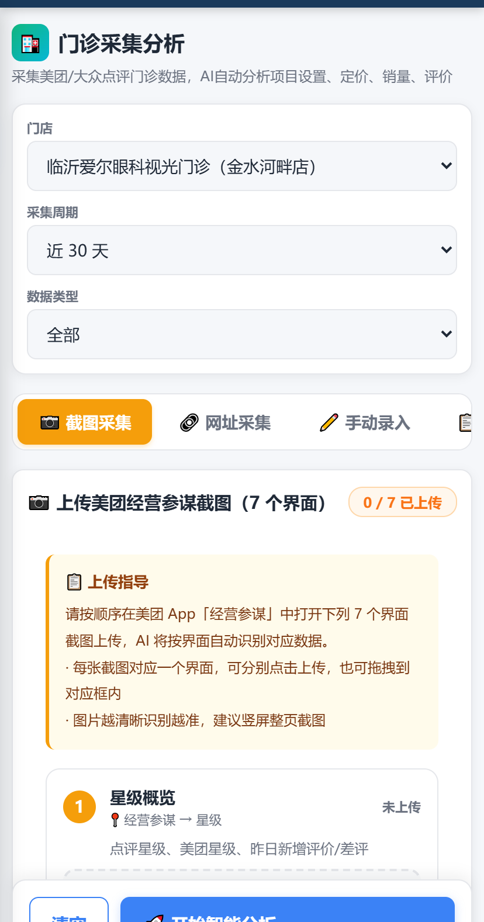
门诊采集：7 张截图，替代一张手填表
按界面分图上传 → AI 识别提取 → 生成诊断报告
7 个界面，逐个对应
分图上传指引
1
星级概览
点评星级 · 美团星级 · 昨日新增评价
2
评价数据
新增评价数 · 累计评价数 · 好评率
3
客流数据
曝光人数 · 访问人数 · 意向转化
4
交易数据
下单人数 · 成交金额 · 客单价
5
经营评分
交易表现 · 服务质量分项得分
店长在手机上就能做完
414px 视口适配，支持相机拍照、相册选图、剪贴板粘贴，底部常驻操作条，不用回办公室开电脑。
6
基础信息
门店名称 · 地址 · 营业时间
7
服务质量
响应速度 · 履约完成率
美团电商眼科运营AI助手 · 爱尔眼科集团AI创新应用大赛
07 / 15

Slide 8
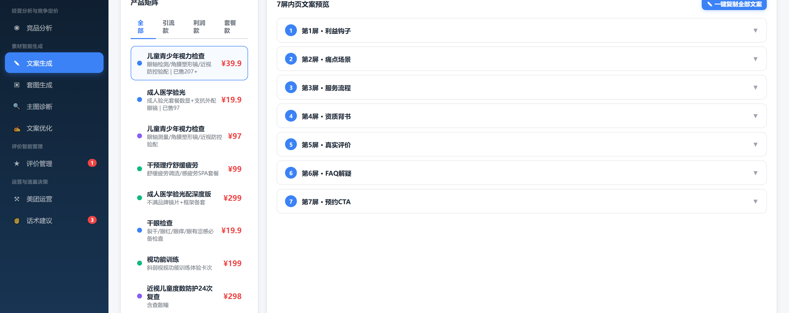
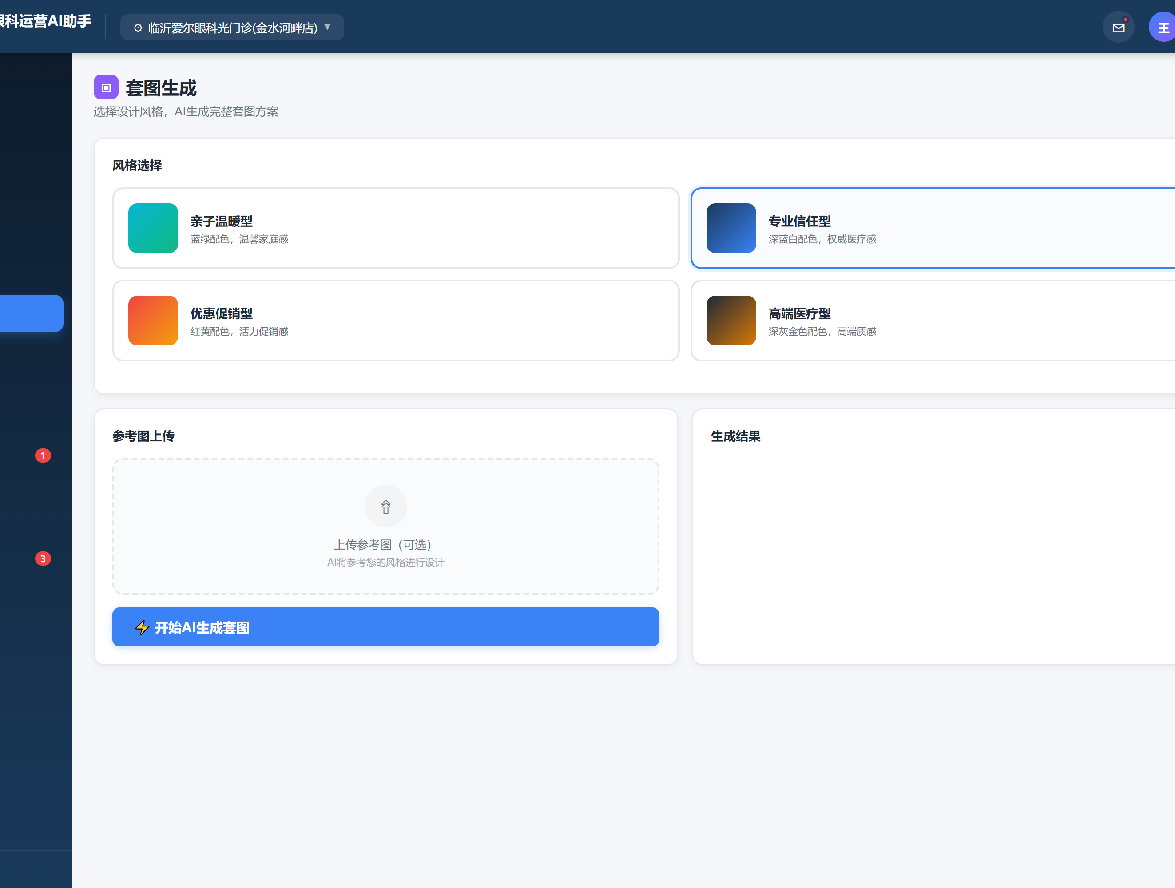
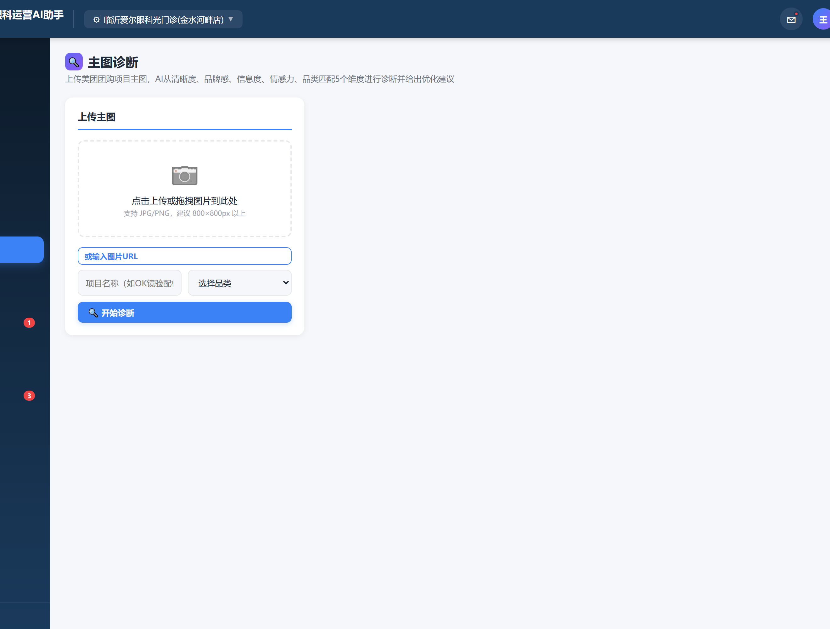
AI 内容生产：从 2 小时到分钟级
文案 · 套图 · 主图诊断 · 文案优化 · 话术建议，五件套全在同一个工作台
文案生成
REQ-03
按项目 / 人群 / 语气出多版本文案，直接可用
套图生成
REQ-03
Seedream 批量出图，统一集团品牌视觉与尺寸规范
主图诊断
REQ-03
构图、卖点、合规三维打分，指出具体改哪一处
文案优化
REQ-04
原有文案润色 + 违禁词与医疗广告合规检查
话术建议
REQ-05
咨询、到店、术后随访分场景转化话术
5
一次生成后可原地改写、换语气、再出图，不用在多个工具间来回搬运
类能力
美团电商眼科运营AI助手 · 爱尔眼科集团AI创新应用大赛
08 / 15

Slide 9
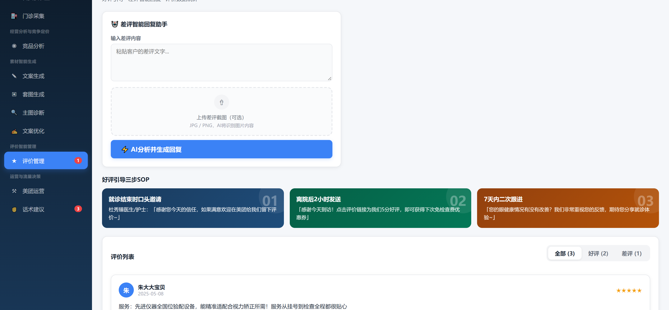
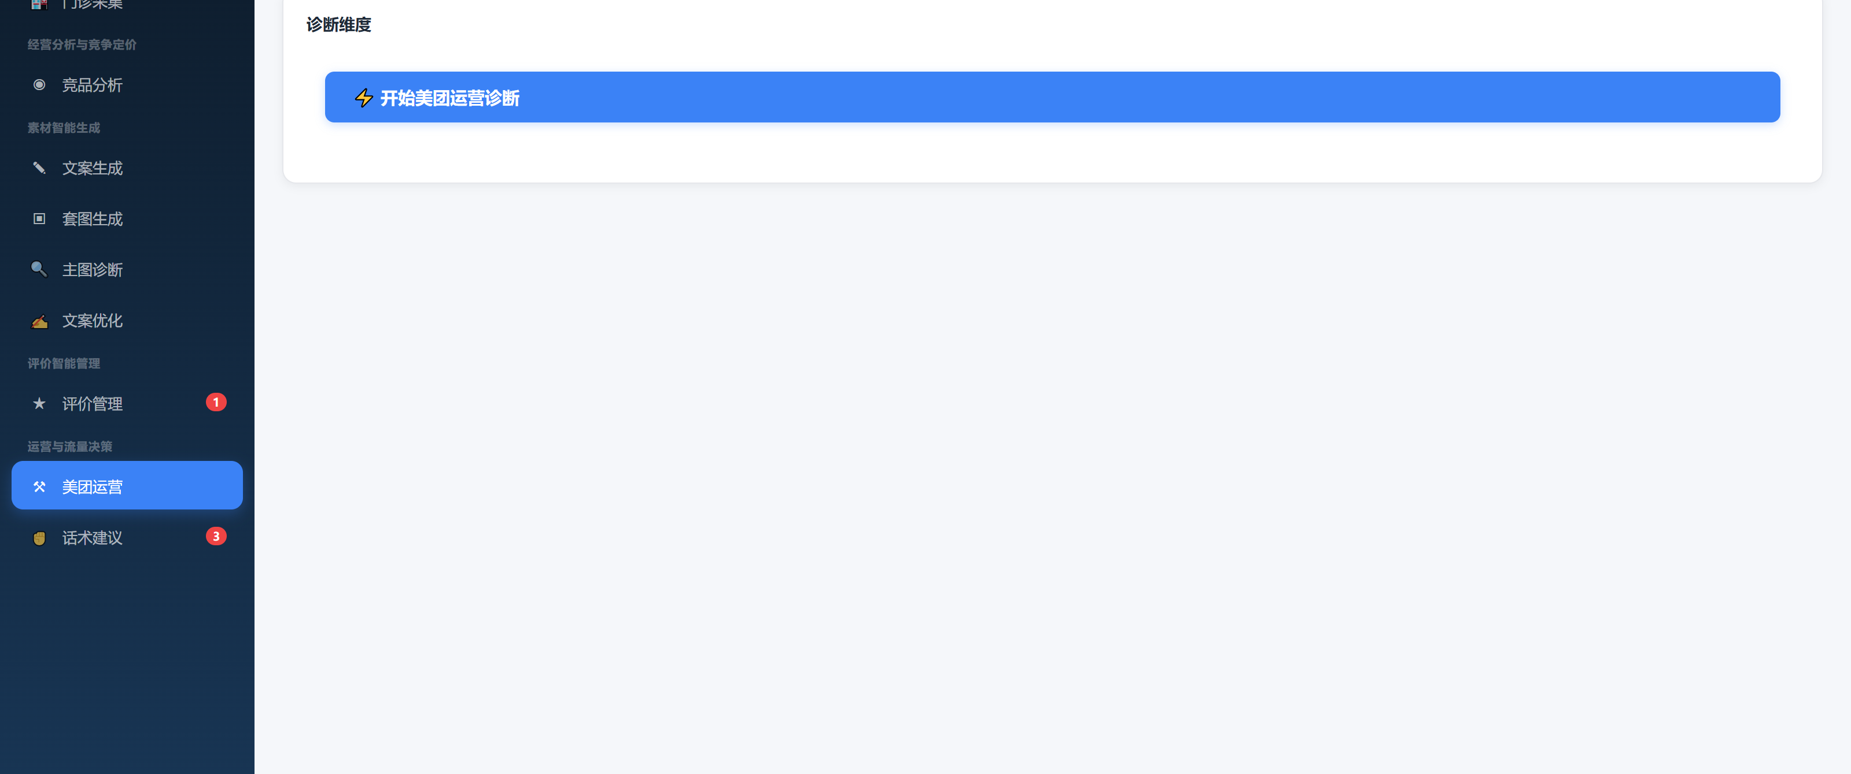
评价与诊断：把差评当成经营线索
差评分类归因 → 分层回复建议 · 五维体检 → P0/P1 行动项
REQ-04
差评智能分析与回复
贴一条差评、或者直接上传截图，系统自动判断它属于哪类问题、该用什么口径回，给出可直接使用的回复稿。
等待时间长
服务态度
效果不满意
价格问题
REQ-05
五维运营诊断
店铺装修、团购项目、评价管理、推广投放、活动策划五个维度逐项打分，直接给出带优先级的行动清单，而不是笼统的「建议优化」。
P0 立刻做
P1 本周做
差评回复、引流款定价
品类补充、关键词扩量
美团电商眼科运营AI助手 · 爱尔眼科集团AI创新应用大赛
09 / 15

Slide 10
三个技术判断，决定了它能落地
不是把大模型接进来就叫 AI，关键是让它扛得住门诊的真实场景
01
02
03
截图优先，不依赖 API 对接
双通道兜底，业务永不中断
拒绝随机数，结论必须可回溯
美团经营参谋的数据不对外开放接口，硬等 API 就是无限期拖延。我们反过来做：门店按 7 个界面分别上传截图，视觉模型直接读数。门店不用学新系统，集团当天就能拿到数据。
五个视觉模型端点按顺序自动探测，哪个能用走哪个；全部不可用就降级为手动录入，已上传的截图不会白传。模型层抽出来做成可替换的，换模型不动业务代码。
早期版本的分析结论是随机生成的，用户一输入就发现对不上。现在所有指标都由真实输入算出：评分、转化率、价格带、差评数逐项推导，每条建议都能指回具体数字。
代价是识别准确率，所以配了手动录入作为保底通道
今天视觉模型权限尚未开通，系统仍可完整跑通
输入 118 条评价 / 18 条差评 → 输出「跟进 18 条差评」
实测响应
耗时
1.45s
1.36s
1.29s
1.09s
1.92s
竞品分析
运营诊断
话术建议
差评回复
文案生成
美团电商眼科运营AI助手 · 爱尔眼科集团AI创新应用大赛
10 / 15

Slide 11
把两小时压成两分钟
同样的活，做法的区别在哪
2
1.9
从查门店信息、想卖点、写正文、配图到改违禁词，压缩到一次生成加一轮修改
一条美团文案
小时
→
秒
接口实测 1.92 秒返回
3
1.4
从挨家登录经营参谋截图、Excel 手工拼表，变成五个维度同时打分并给出行动项
一次经营诊断
天
→
秒
接口实测 1.36 秒返回
7
7
同样七个界面，但不用再逐项抄字段：上传截图即可，识别结果可直接校对修改
一家门店的数据采集
张表
→
张图
含移动端拍照上传
省下来的不是时间本身，是门店愿意持续做这件事的可能性——运营动作频次上去了，数据才有得看。
美团电商眼科运营AI助手 · 爱尔眼科集团AI创新应用大赛
11 / 15

Slide 12
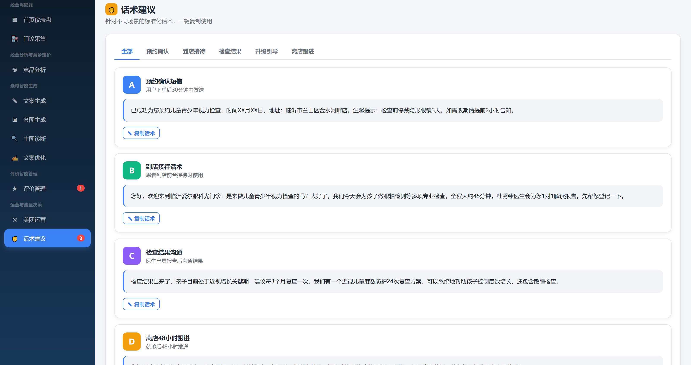
先跑通 28 家，再谈铺开
辽宁打样 → 区域复制 → 集团打通，三级推进
第一阶段
辽宁 28 家打样
先让沈阳、盘锦直营门诊跑满一个完整月度周期，把截图采集流程和诊断口径固定下来
口径定型 · 流程跑顺
第二阶段
大区复制
把模板、话术库、评分口径做成可下发的配置，其他省区不再重头搭一遍
配置下发 · 无需重开发
复制时真正要带走的三样东西
01
模板
总部分月下发的品牌视觉与文案结构
02
口径
评分、转化、价格带的统一算法
第三阶段
集团数据打通
接入集团经营看板，与 Ahis 周报、月会口径对齐，让美团数据进到经营会议题里
口径对齐 · 进经营会
03
话术库
差评回复与咨询转化的分场景沉淀
美团电商眼科运营AI助手 · 爱尔眼科集团AI创新应用大赛
12 / 15

Slide 13
谢谢聆听 · 敬请指正
让每家门诊都能自己做
美团运营的「专业判断」
工具只是开始，真正要沉淀的是把好店长的经验变成集团的标准动作。
参赛作品
汇报单位
答辩人
美团电商眼科运营AI助手
爱尔眼科集团 · 门诊管理中心
王皓

Slide 14
答辩预案：四类问题怎么答
附录 · 不演讲
技术壁垒 · 落地成本 · 数据安全 · 可复制性
技术壁垒
落地成本
数据安全
可复制性
Q：为什么用截图而不是 API 对接？
Q：门店会不会嫌麻烦？
Q：经营数据会不会外泄？
Q：能给别的业务线用吗？
经营参谋本身不开放接口，等下去没有时间表。截图方案让门店零学习成本，今天就能用上。
比原来更省事：原来要抄字段进表，现在拍七张图。手机端做完全程，不用开电脑。
数据只在集团自有环境和已签约的大模型服务间流转，不落到第三方公共平台，前端也不做持久化存储。
评分口径、话术库、模板都是配置项，换业务线只换配置，不动代码结构。
Q：OCR 准确率怎么保证？
Q：28 家推广要多久？
Q：视觉模型权限没开通怎么办？
七个界面各自对应固定字段，识别范围收窄后准确率可控；同时保留手动录入，识别结果可直接对照修改。
辽宁直营门诊按一个月跑通并固定口径，其他门诊主要成本是一轮培训，不需要新增硬件投入。
Q：截图含患者隐私吗？
五个端点自动探测降级，手动录入保底，业务不中断；权限开通即刻启用，不需要改代码。
采集范围限定在经营参谋的经营数据界面，不涉及患者姓名、病历等诊疗信息。
Q：和通用 SaaS 比差别在哪？
Q：要不要额外买设备或额度？
Q：谁能看到别家门店的数据？
Q：后续维护谁来做？
通用工具不懂眼科项目结构，也不知道爱尔的评分口径。我们要的是能直接用的口径和话术，不是又一套后台。
不需要。门店沿用现有手机，集团侧用现有模型服务额度，没有额外采购。
按门店账号隔离，跨店汇总只在总部管理视角可见，门店之间互相看不到。
模板和话术库由总部统一维护更新，门店只负责输入和确认，不用自己养技术。
美团电商眼科运营AI助手 · 爱尔眼科集团AI创新应用大赛
14 / 15

Slide 15
10 个模块与 5 大需求对照
附录 · 不演讲
每个需求都有对应落地模块，没有悬空的规划
功能模块
核心作用
需求编号
状态
经营驾驶舱
四维经营视图汇总，跨门店横向对比
REQ-01
已上线
门诊采集
七界面截图上传、识别与手动录入
REQ-01
已上线
竞品分析
竞品评分销量价格带对比与缺口识别
REQ-02
已上线
美团运营诊断
五维体检、状态打分与行动项输出
REQ-02 / 05
已上线
文案生成
按项目人群语气批量产出可用文案
REQ-03
已上线
套图生成
Seedream 批量出图，统一品牌视觉
REQ-03
已上线
主图诊断
构图、卖点、合规三维打分与改法
REQ-03
已上线
文案优化
润色改写与医疗广告合规检查
REQ-04
已上线
评价管理
差评分类归因与分层回复建议
REQ-04
已上线
话术建议
咨询、到店、随访分场景转化话术
REQ-05
已上线
美团电商眼科运营AI助手 · 爱尔眼科集团AI创新应用大赛
15 / 15

